Slide 1
Кризисные ситуации с детьми дошкольного возраста: варианты помощи педагога
Усова Ольга Валерьевна
Доцент, к. психол.н.
ФГАОУ ВО «УрФУ им. первого Президента России Б.Н. Ельцина»

Slide 2
Задачи: Рассмотреть ситуации, которые являются особо разрушительными для психики ребенка. Разработать приемы педагогической помощи.
Цель: Составление алгоритма действия по оказанию первой психологической помощи детям, оказавшимся в кризисной ситуации.

Slide 3
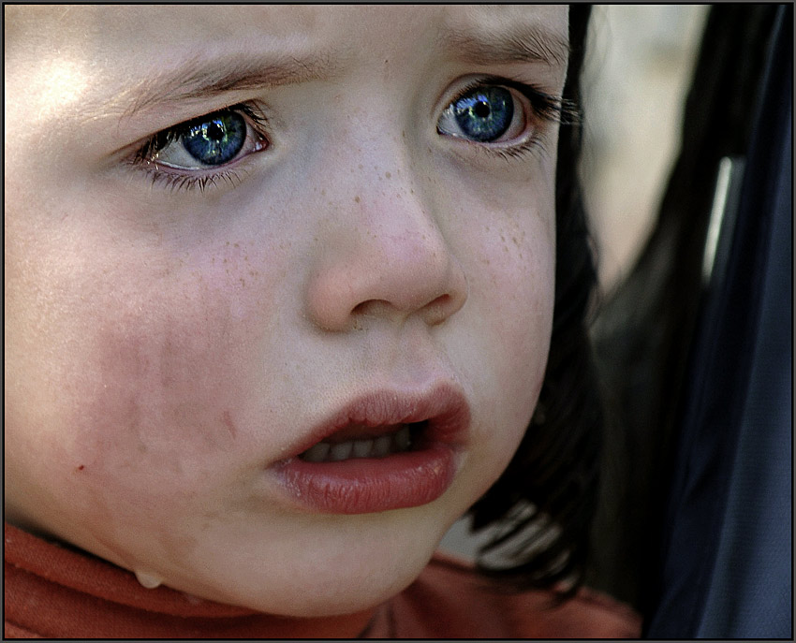
Кризис (от греч. kreses – решение, поворотный пункт, исход) определяется в психологии как тяжелое психологическое состояние, являющееся результатом либо какого-нибудь внешнего воздействия, либо вызванное внутренней причиной, либо как резкое изменение статуса персональной жизни.

Slide 4
Травматические ситуации – это экстремальные критические события, которые несут угрозу жизни или здоровью (как самого ребенка, так и его значимых близких) и требуют экстраординарных усилий по совладению с последствиями их воздействия.
Кризисная для ребенка ситуация наступает тогда, когда он не может самостоятельно, без чьей-либо поддержки и помощи справиться с ней.

Slide 5
Переживаемые детьми кризисы
можно условно разделить на три основные группы:
Возрастные кризисы ( естественные, нормативные).
Неблагоприятные внешние воздействия, стрессовые факторы в
эти периоды оказывают огромное влияние на дальнейшее
формирование личности ребенка, в частности на способность
реагирования на воздействия внешней
среды
Кризисы утраты и разлуки.
Травматические кризисы.

Slide 6
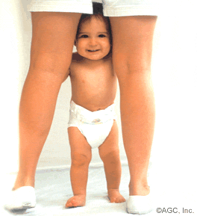
С кризисами разлуки дети
сталкиваются в случаях развода
родителей и создания родителями
других семей.
Процесс адаптации детей после
развода условно делят на три фазы:
Первая, самая острая фаза,
длится примерно около двух лет.
Вторая фаза – переходная.
Третья фаза означает создание нового
жизненного стиля.

Slide 7
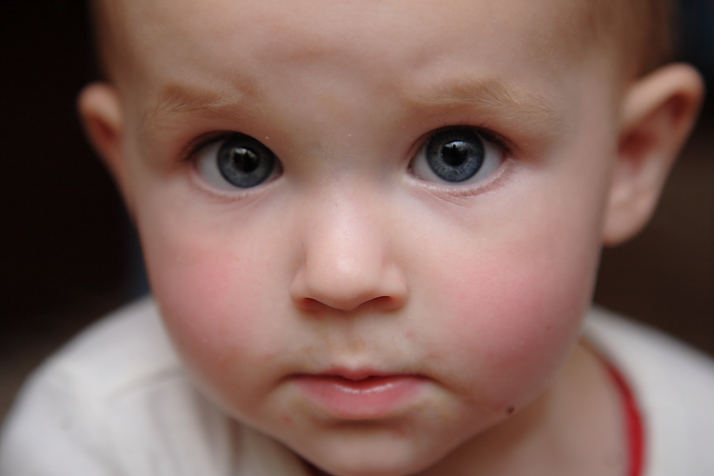
Кризис утраты
Утрата – переживание, человеческий опыт, связанный со смертью близкого человека.
Во время кризиса утраты ребенок переживает смешанные эмоции - от подавленности и печали до гнева и досады.

Slide 8
Условно можно выделить несколько стадий переживания утраты:
Первая стадия. Шок.
Характеризуется тотальным эмоциональным отрицанием, часто неправильно понимаемым теми, кто пытается помочь ребенку справиться с горем.
Вторая стадия. Злость и ощущение несправедливости.
На этой стадии человека мучает вопрос: почему это произошло именно со мной?
Третья стадия. Печаль и сожаление.
Эта стадия характеризуется ощущением одиночества и депрессией; может возникать потребность вернуть прошлое как способ отрицания произошедшего.
Четвертая стадия. Восстановление.
Жизнь начинает постепенно входить в свою колею, и к концу первого года можно уже надеяться на восстановление.

Slide 9
В целом большую роль в переживании ребёнком травмы потери (утраты) играют такие факторы, как:
возраст ребёнка;
уровень психического развития;
наличие (или отсутствие) опыта предыдущих потерь;
поддержка значимого взрослого.

Slide 10
Травматические кризисы
Возникают в результате внезапного кратковременного или длительного воздействия событий, выходящих за рамки нормального человеческого опыта, к которым человек, как правило, не является готовым.
Выделяются травмы:
стихийным или природным бедствием
причиненные людьми
По продолжительности
краткосрочные длительные повторяющиеся

Slide 11
Признаки физического насилия:
изменения на коже (царапины, следы ударов)
повреждение костей или мягких тканей
гематомы
кровоизлияние сетчатки глаза
ушибы тела
определенный тип ожогов или рубцов после них (множественные – от сигарет, утюга и другие)
следы укусов
выявляемые с помощью рентгена закрытые переломы
смещения суставов и другие.

Slide 12
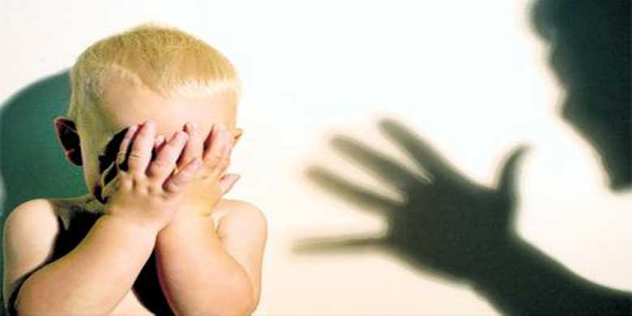
Особенности психического состояния и поведения детей разных возрастов, позволяющие заподозрить совершенное над ним физическое насилие:
Возраст 1,5 – 3 года:
боязнь взрослых
плаксивость, проявления радости - очень редкие
реакция испуга на плач других детей
крайности в поведении - от чрезмерной агрессивности до безучастности.
Возраст 3 года – 6 лет:
отсутствие сопротивления при агрессивном отношении к ним
пассивная реакция на боль
болезненное отношение к замечаниям, критике.

Slide 13
.
Психологическое
(эмоциональное)
насилие
Психологическое
пренебрежения
Психологическое
жестокое обращение

Slide 14
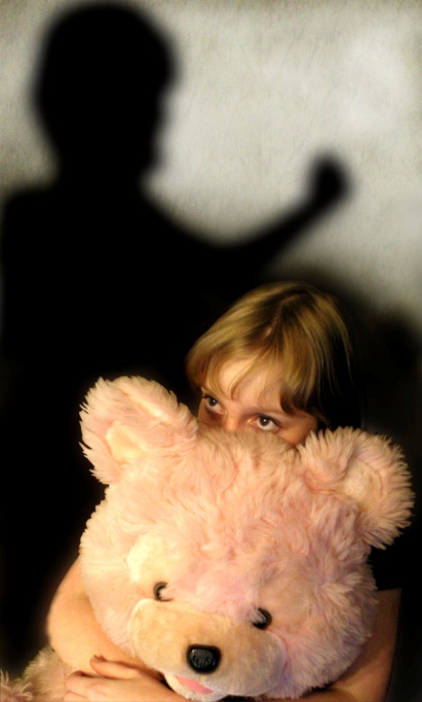
Психологические:
наличие у ребенка стресс - синдромов
(например, недостаточной циркуляции крови и, как следствие,
холодных рук и ног, «мраморной» кожи, бледности).
характерное выражение лица ребенка (его называют «постоянной бдительностью», «взглядом косули»).
наличие в поведении ребенка рефлекторных жестов и
поз защиты .

Slide 15
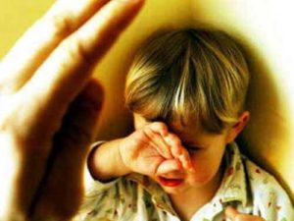
Поведение ребенка в кризисной ситуации.
Механизмы психологической защиты
Регресс к более раннему детскому поведению
Идентификация с агрессором
Подавление Я
Отрицание
Изоляция чувств
Диссоциативные защиты

Slide 16
Необходимо решать следующие задачи:
При работе с чувствами и эмоциями ребенка:
Учить ребенка выражать свои чувства.
Учить ребенка дифференцировать чувства (ощущать их разнообразие).
Тренировать сензитивность (чувствительность) ребенка.
Развивать ощущение телесной самости, безопасного восприятия физического контакта.
При работе с когнитивными схемами (способами мышления)
Учить осознавать свои чувства и эмоции, в том числе связанные со взаимоотношениями с другими людьми.
Развивать у ребенка умение вырабатывать свои суждения о том, что нравится или не нравится.
Формировать у ребенка позитивное отношение к собственным переживаниям.
Учить ребенка ориентироваться в проблемах.
Учить осознавать особенности своих взаимоотношений с другими людьми.

Slide 17
Помощь ребенку в кризисной ситуации:
Цели:
освобождение ребенка от чувства страха, смущения, безнадежности.
восстановление нормального для конкретного ребенка психологического состояния (того, в котором он находился до кризиса).
привлечение внешних источников помощи и актуализация внутренних ресурсов ребенка.
создание возможностей для понимания ребенком взаимосвязи между содержанием конкретного кризиса и особенностями своей жизни.
формирование и развитие у ребенка новых установок, способов поведения и копинговых механизмов, с помощью которых он может выйти из актуального кризиса и которые помогут ему в дальнейшем справляться с кризисными ситуациями.

Slide 18
Общий алгоритм работы.
Психологическая работа с ребенком в кризисной ситуации обязательно должны включать в себя несколько этапов:
Подготовка к работе.
Составление примерного плана работы.
Установление контакта с ребенком, восстановление вместе с ним картины произошедшего.
Анализ внешних признаков и особенностей переживания ребенком кризисной ситуации.
- его физического (соматического) состояния;
- качества его настроения;
его поведения и общего психологического состояния.
Диагностика особенностей психологического развития ребенка:
- познавательной сферы личности;
- эмоционально-личностных отношений;
- акцентуаций характера и психических отклонений.
- выстраивание стратегии работы с ребенком. Выделение основных направлений этой работы.

Slide 19
Виды и формы оказания психологической помощи детям
в кризисной ситуации
Игротерапия. наиболее естественная и эффективная форма работы с детьми.
игра может быть использована как инструмент для изучения ребенка (классическая психоаналитическая техника, при которой происходит вытеснение желания, замена одного действия другим, отсутствие внимания, оговорки, запинки и т. д.);
свободное повторное воспроизведение травмирующей ситуации – "навязчивое поведение".
Мы видим, что игра служит для раскрытия и лечения искажений в развитии ребенка. Игротерапия ценна тем, что отбрасывает тень на подсознание и позволяет увидеть, с чем в игре ассоциируется у ребенка травма, проблема, опыт прошлого, что мешает ему нормально жить.

Slide 20
Сказкотерапия
Использование терапевтической сказки позволяет обойти психологическое сопротивление и в той или иной мере проработать проблему. Показать на примере сказочных персонажей пути решения проблем и т.д. Психолог создает условия, в которых ребенок, работая со сказкой (слушая, придумывая, разыгрывая, продолжая), находит решения своих жизненных трудностей и проблем. Возможны как групповые, так и индивидуальные формы работы.

Slide 21
Песочная терапия.
Этот вид терапии используется при сильнейших эмоциональных нагрузках. Через свои ощущения, через прикосновения рук к песку, человек ощущает покой и одновременно огромные возможности. В процессе работы перед ребенком не ставится жесткой задачи и критериев. Психолог создает условия для проявления созидающей творческой силы в детях, специалист занимает ведомую безоценочную позицию в процессе игры.

Slide 22
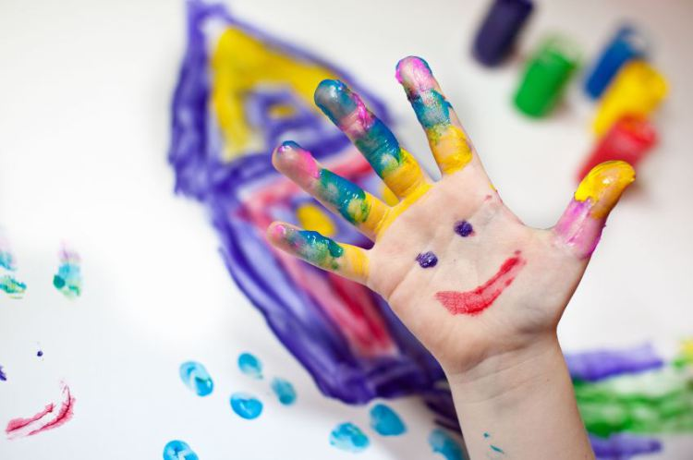
Арт-терапия
Можно использовать в работе с детьми следующие виды
заданий и упражнений:
Предметно-тематический тип – рисование на свободную и заданные темы. Примером таких заданий являются рисунки "Моя семья", "Я в школе", "Мой новый дом", "Мое любимое занятие", "Я сейчас", "Я в будущем" и т. д.
Образно - символический тип - изображение ребенка в виде образов.
Темы могут быть такие: "Добро", "Зло", "Счастье", "Радость", "Гнев", "Страх" и т. д.

Slide 23
Выявление основных направлений работы
В поведенческой сфере, в сфере взаимодействия с другими:
эгоцентризм, избегание решения проблемы, нестабильность отношений
с окружающими, преимущественно однотипный способ реагирования на
фрустрирующую ситуацию, неуверенность в себе, высокий уровень притязаний при
отсутствии критической оценки своих возможностей, склонность к обвинениям или чрезмерная угодливость, сексуализированное поведение.
В аффективной сфере: эмоциональная лабильность, низкая фрустрационная
устойчивость и частое возникновение тревоги и депрессии, сниженная и
нестабильная самооценка, появление социофобий, агрессивность.
В мотивационно-потребностой сфере: блокировка потребности в
защищенности, самоутверждении, принадлежности, невозможность простроить
временную перспективу.
В когнитивной сфере: наличие искажений, усиливающих дисгармонию личности, «аффективная логика»:
«произвольное отражение» - («я супермен», «я неудачник»);
«чрезмерное обобщение» - («все, что я делаю – плохо»);
«черно-белое мышление» - «очень хорошо – очень плохо», «мир или черный,
или белый»;
«персонализация» - «они смеются не просто так, они смеются надо мной»;
преувеличение негативных событий и минимизация позитивных,.

Slide 25
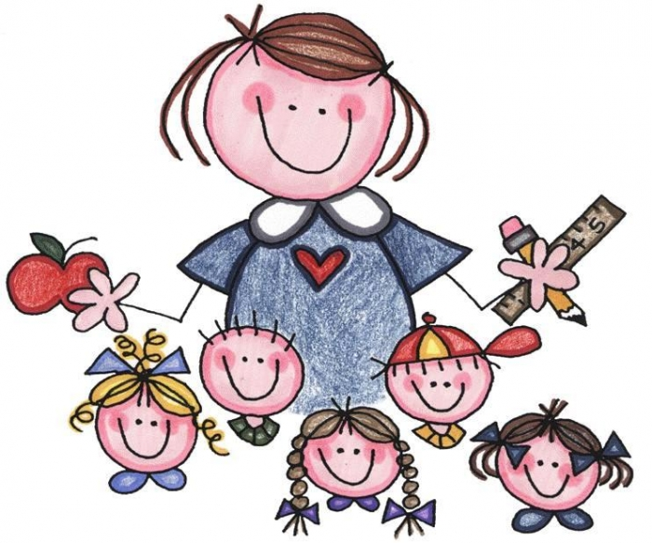
Спасибо за внимание!!!
Успехов, терпения и радости в общении с детьми!!!

